Slide 1
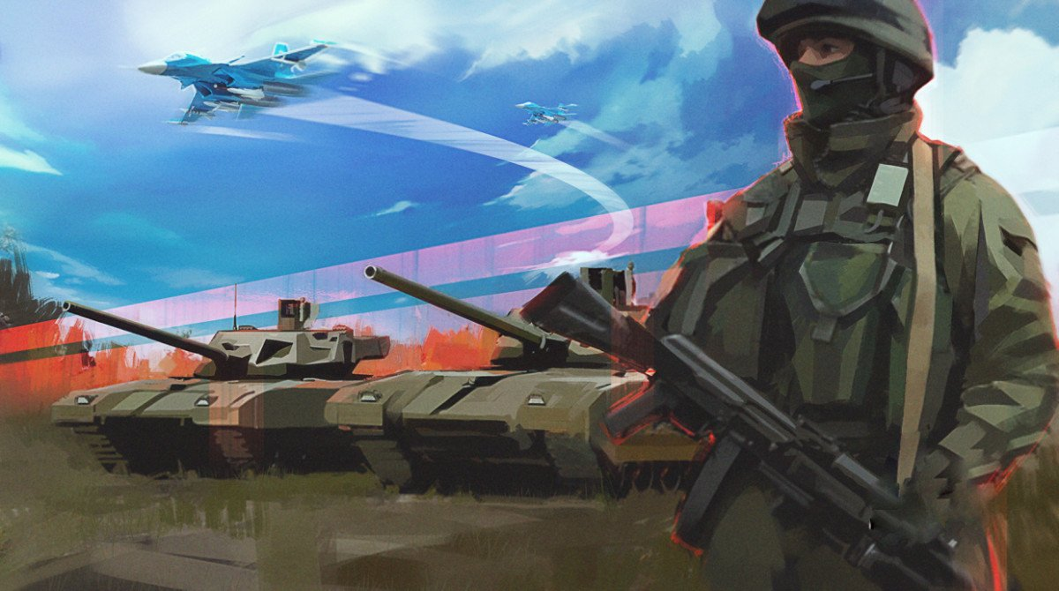
«Виды, назначение и тактико-технические характеристики стрелкового оружия и ручных гранат Вооруженных Сил Российской Федерации»

Slide 2

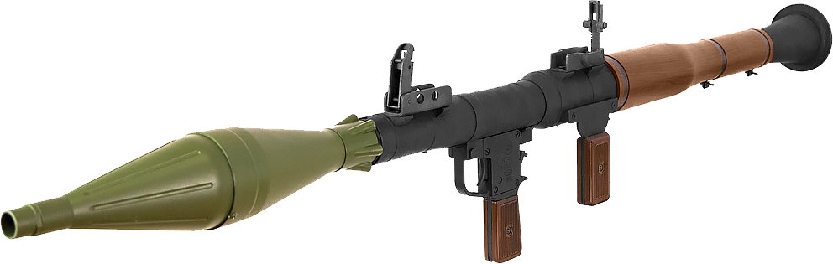
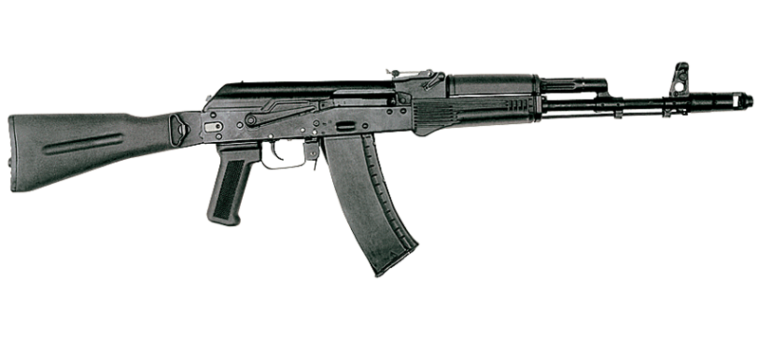
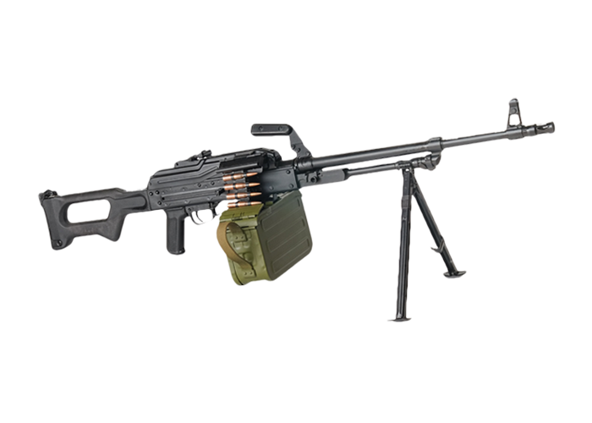
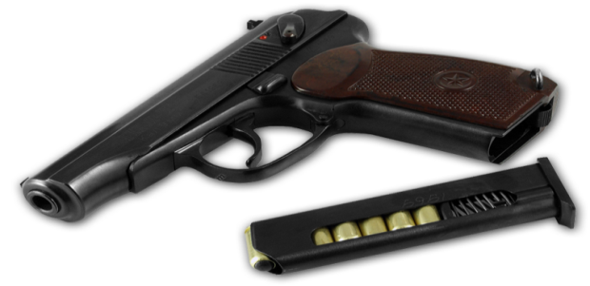
ЦЕЛЬ ЗАНЯТИЯ:
Познакомить обучающихся со стрелковым
оружием , гранатометами и ручными
осколочными гранатами, находящимися
на вооружении мотострелкового отделения.

Slide 3

ВЫ УЗНАЕТЕ:
о вооружении стрелкового отделения;
о видах стрелкового оружия;
тактико-технические характеристики стрелкового оружия и гранатометов;
об устройстве и назначении стрелкового оружия;
виды и тактико-технические характеристики ручных гранат;
о требованиях безопасности при обращении с оружием

Slide 4















ВИДЫ СТРЕЛКОВОГО ОРУЖИЯ
В
И
Д
Ы
пистолеты и револьверы
пистолеты-пулеметы
автоматы (штурмовые винтовки)
ручные пулеметы
единые пулеметы
крупнокалиберные пулеметы
снайперские винтовки
специальное оружие

Slide 5
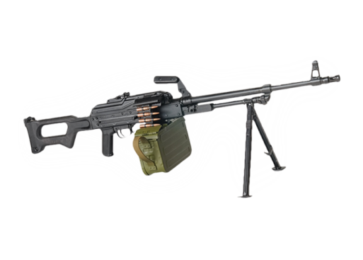
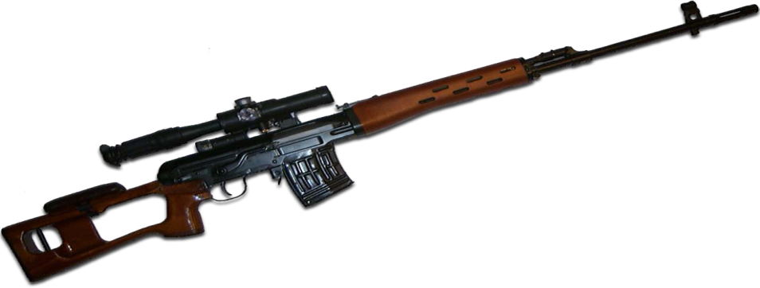
ВООРУЖЕНИЕ МОТОСТРЕЛКОВОГО ОТДЕЛЕНИЯ
Автомат Калашникова
(АК -74М)
Ручной пулемет Калашникова
(РПК, ПКМ)
Снайперская винтовка Драгунова
(СВД)
Ручной противотанковый гранатомет
(РПГ-7)

Slide 6
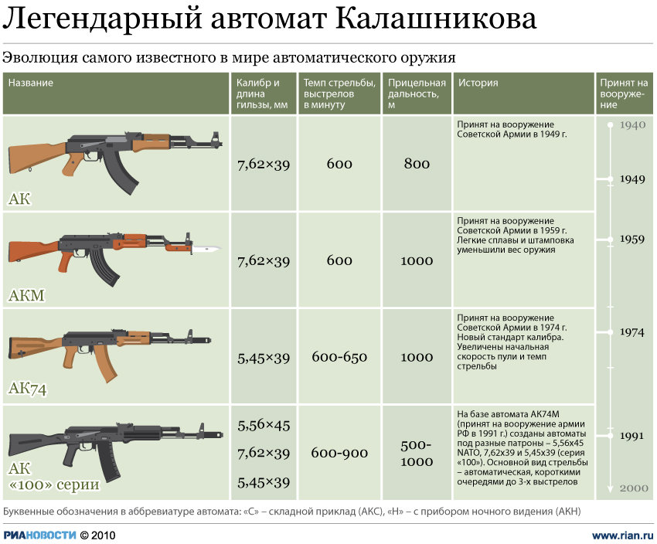
АВТОМАТ КАЛАШНИКОВА
Модификации автомата Калашникова

Slide 7
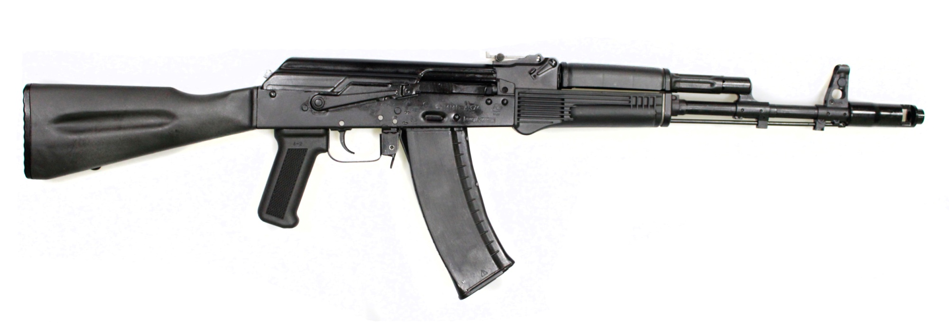
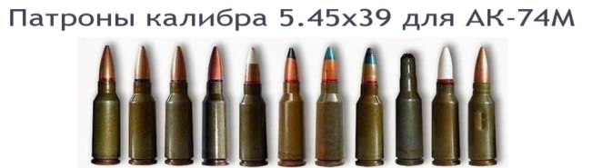
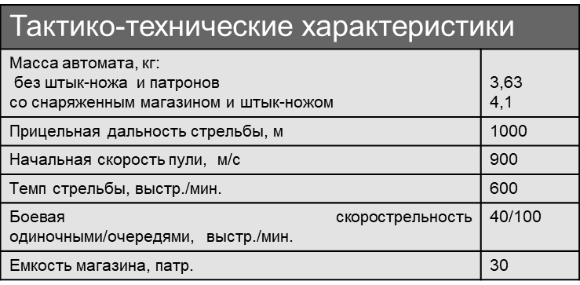
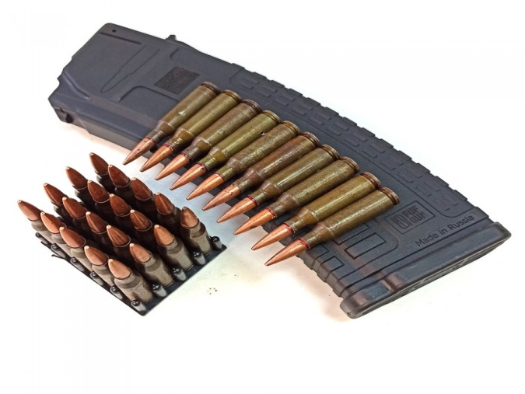
АВТОМАТ КАЛАШНИКОВА (АК-74М)

Slide 8
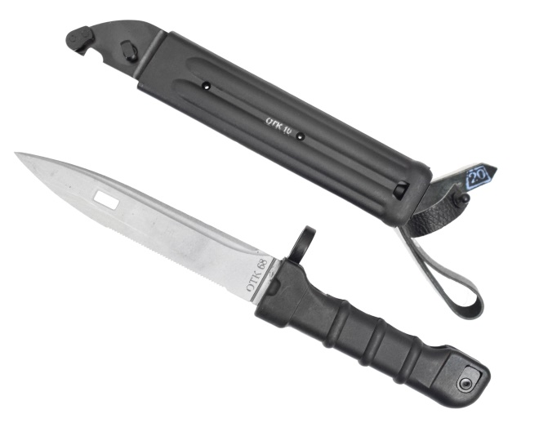
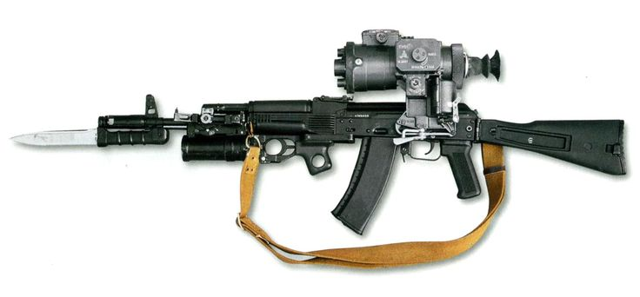
АВТОМАТ КАЛАШНИКОВА (АК-74М)
Автомат Калашникова – является индивидуальным оружием, и предназначен для уничтожения живой силы противника и поражения его огневых средств.
Для поражения противника в рукопашном бою к автомату присоединяется штык-нож.
Для стрельбы и наблюдения в условиях естественной ночной освещенности к автоматам АК 74Н присоединяется ночной стрелковый прицел универсальный НСПУ

Slide 9
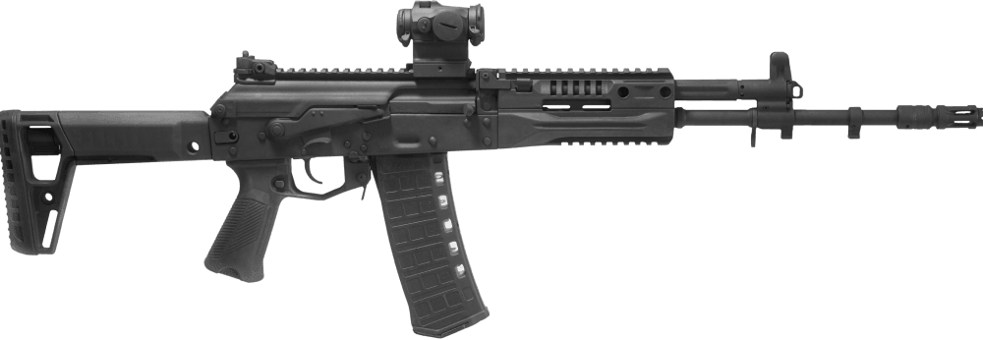
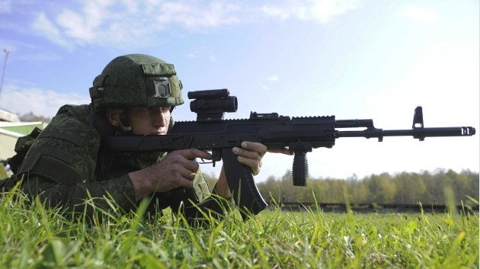
АВТОМАТ КАЛАШНИКОВА (АК-12)
Последним достижением Калашникова стал автоматический карабин АК-12 (образца 2012 года), которому предшествовали автоматы сотой серии (АК101, АК102 и т.д)
АК-12 представляет собой перспективную разработку концерна «Калашников». Главной особенностью АК-12 является повышенная эргономика оружия в сравнении с его предшественниками - АК-74, АК-74М, АКМ. Проведенные работы повысили кучность стрельбы, надежность работы и служебный ресурс.

Slide 10
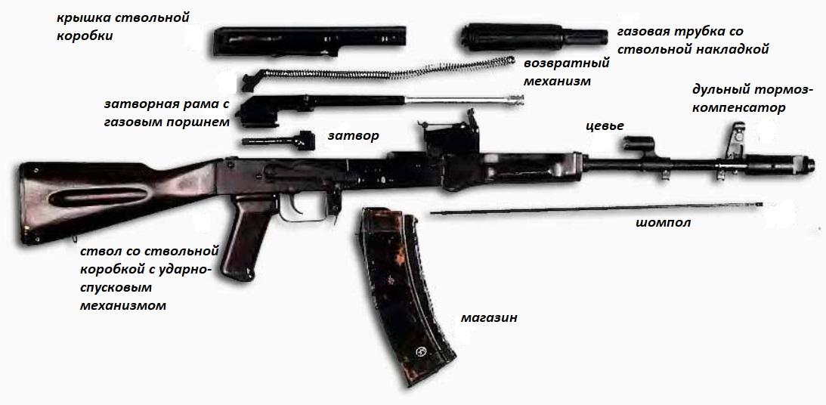
УСТРОЙСТВО АВТОМАТА КАЛАШНИКОВА

Slide 11
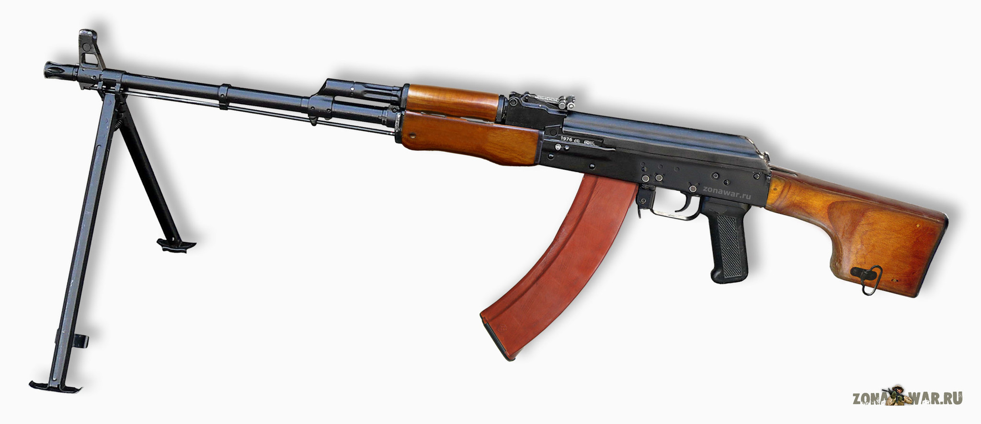
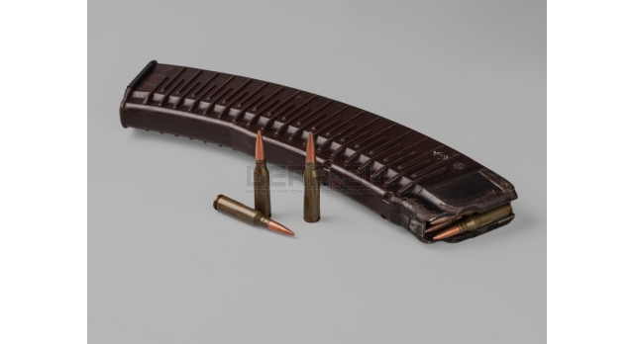
РУЧНОЙ ПУЛЕМЕТ КАЛАШНИКОВА (РПК-74)
5,45-мм ручной пулемет Калашникова является оружием стрелкового отделения. Он предназначен для уничтожения живой силы и поражения огневых средств противника. Для стрельбы и наблюдения в условиях естественной ночной освещенности к пулеметам РПК74Н, РПКС74Н присоединяется ночной стрелковый прицел универсальный (НСПУ)

Slide 12
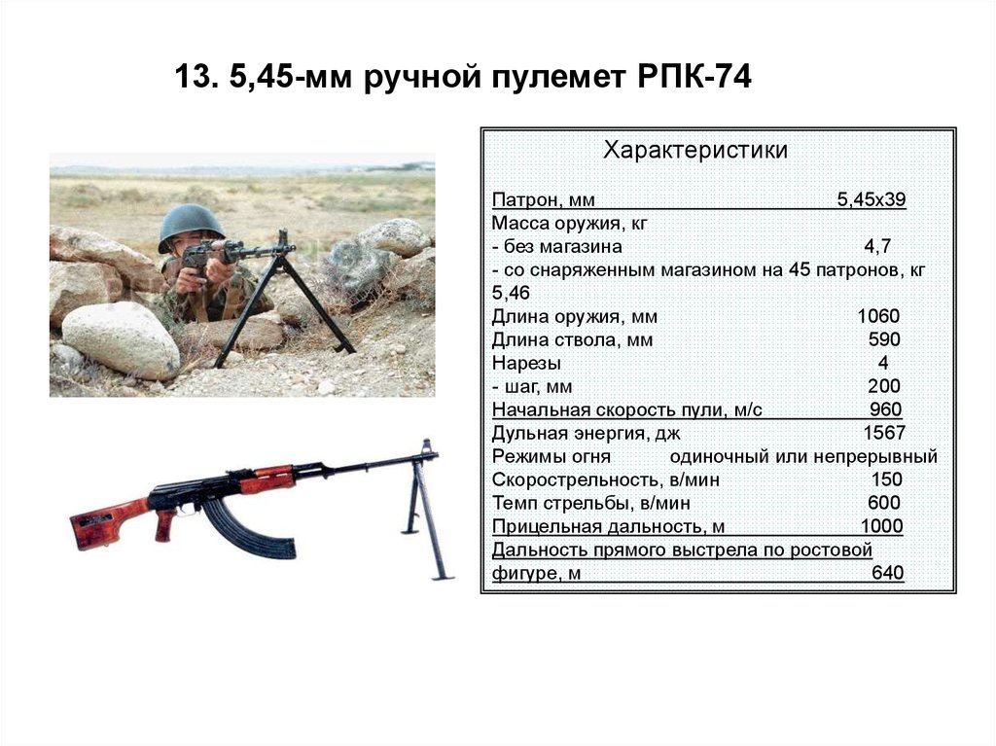
РУЧНОЙ ПУЛЕМЕТ КАЛАШНИКОВА (РПК-74)

Slide 13
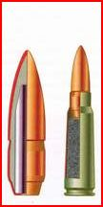
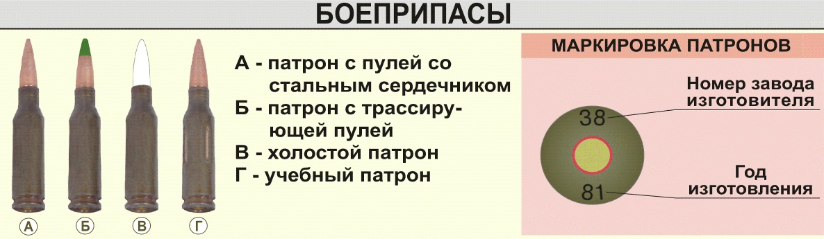
БОЕПРИПАСЫ
Для стрельбы из АК-74 (РПК-74) применяются 5,45 мм патроны, которые состоят из:
пуля
гильза
Пороховой заряд
Капсюль- воспламенитель

Slide 14
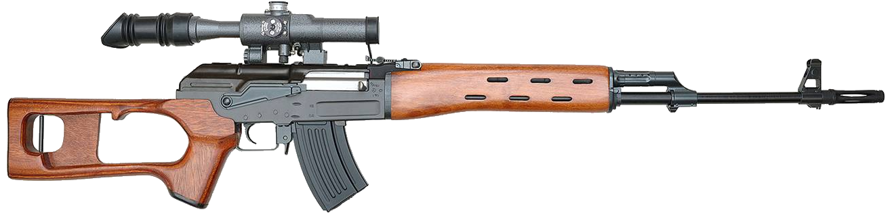
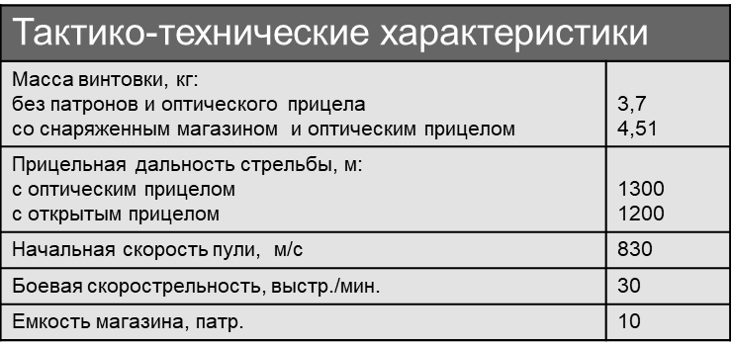
СНАЙПЕРСКАЯ ВИНТОВКА ДРАГУНОВА (СВД)
Снайперская винтовка Драгунова (СВД) калибра 7,62мм является оружием снайпера и предназначена для уничтожения появляющихся, движущихся, открытых и замаскированных одиночных целей.

Slide 15
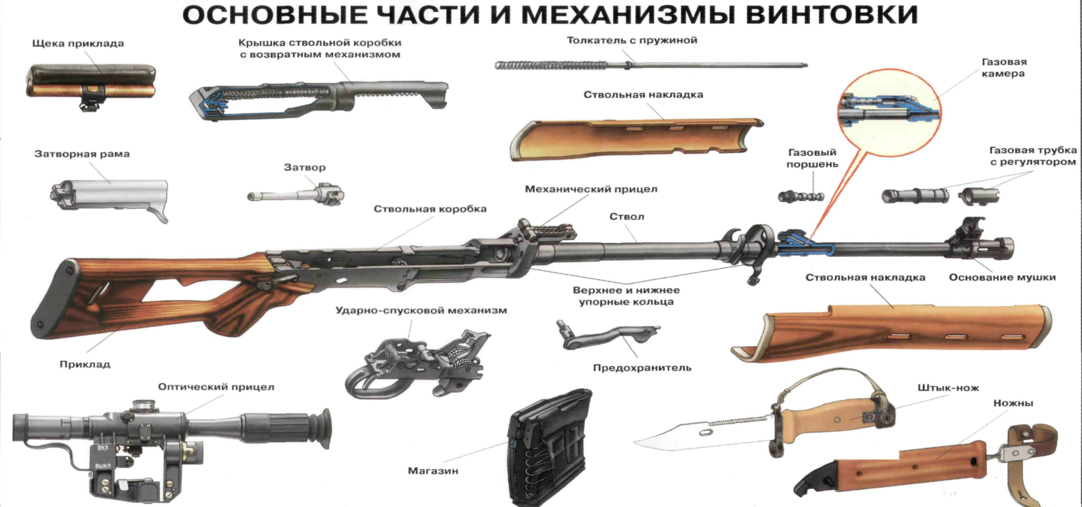
СНАЙПЕРСКАЯ ВИНТОВКА ДРАГУНОВА (СВД)

Slide 16
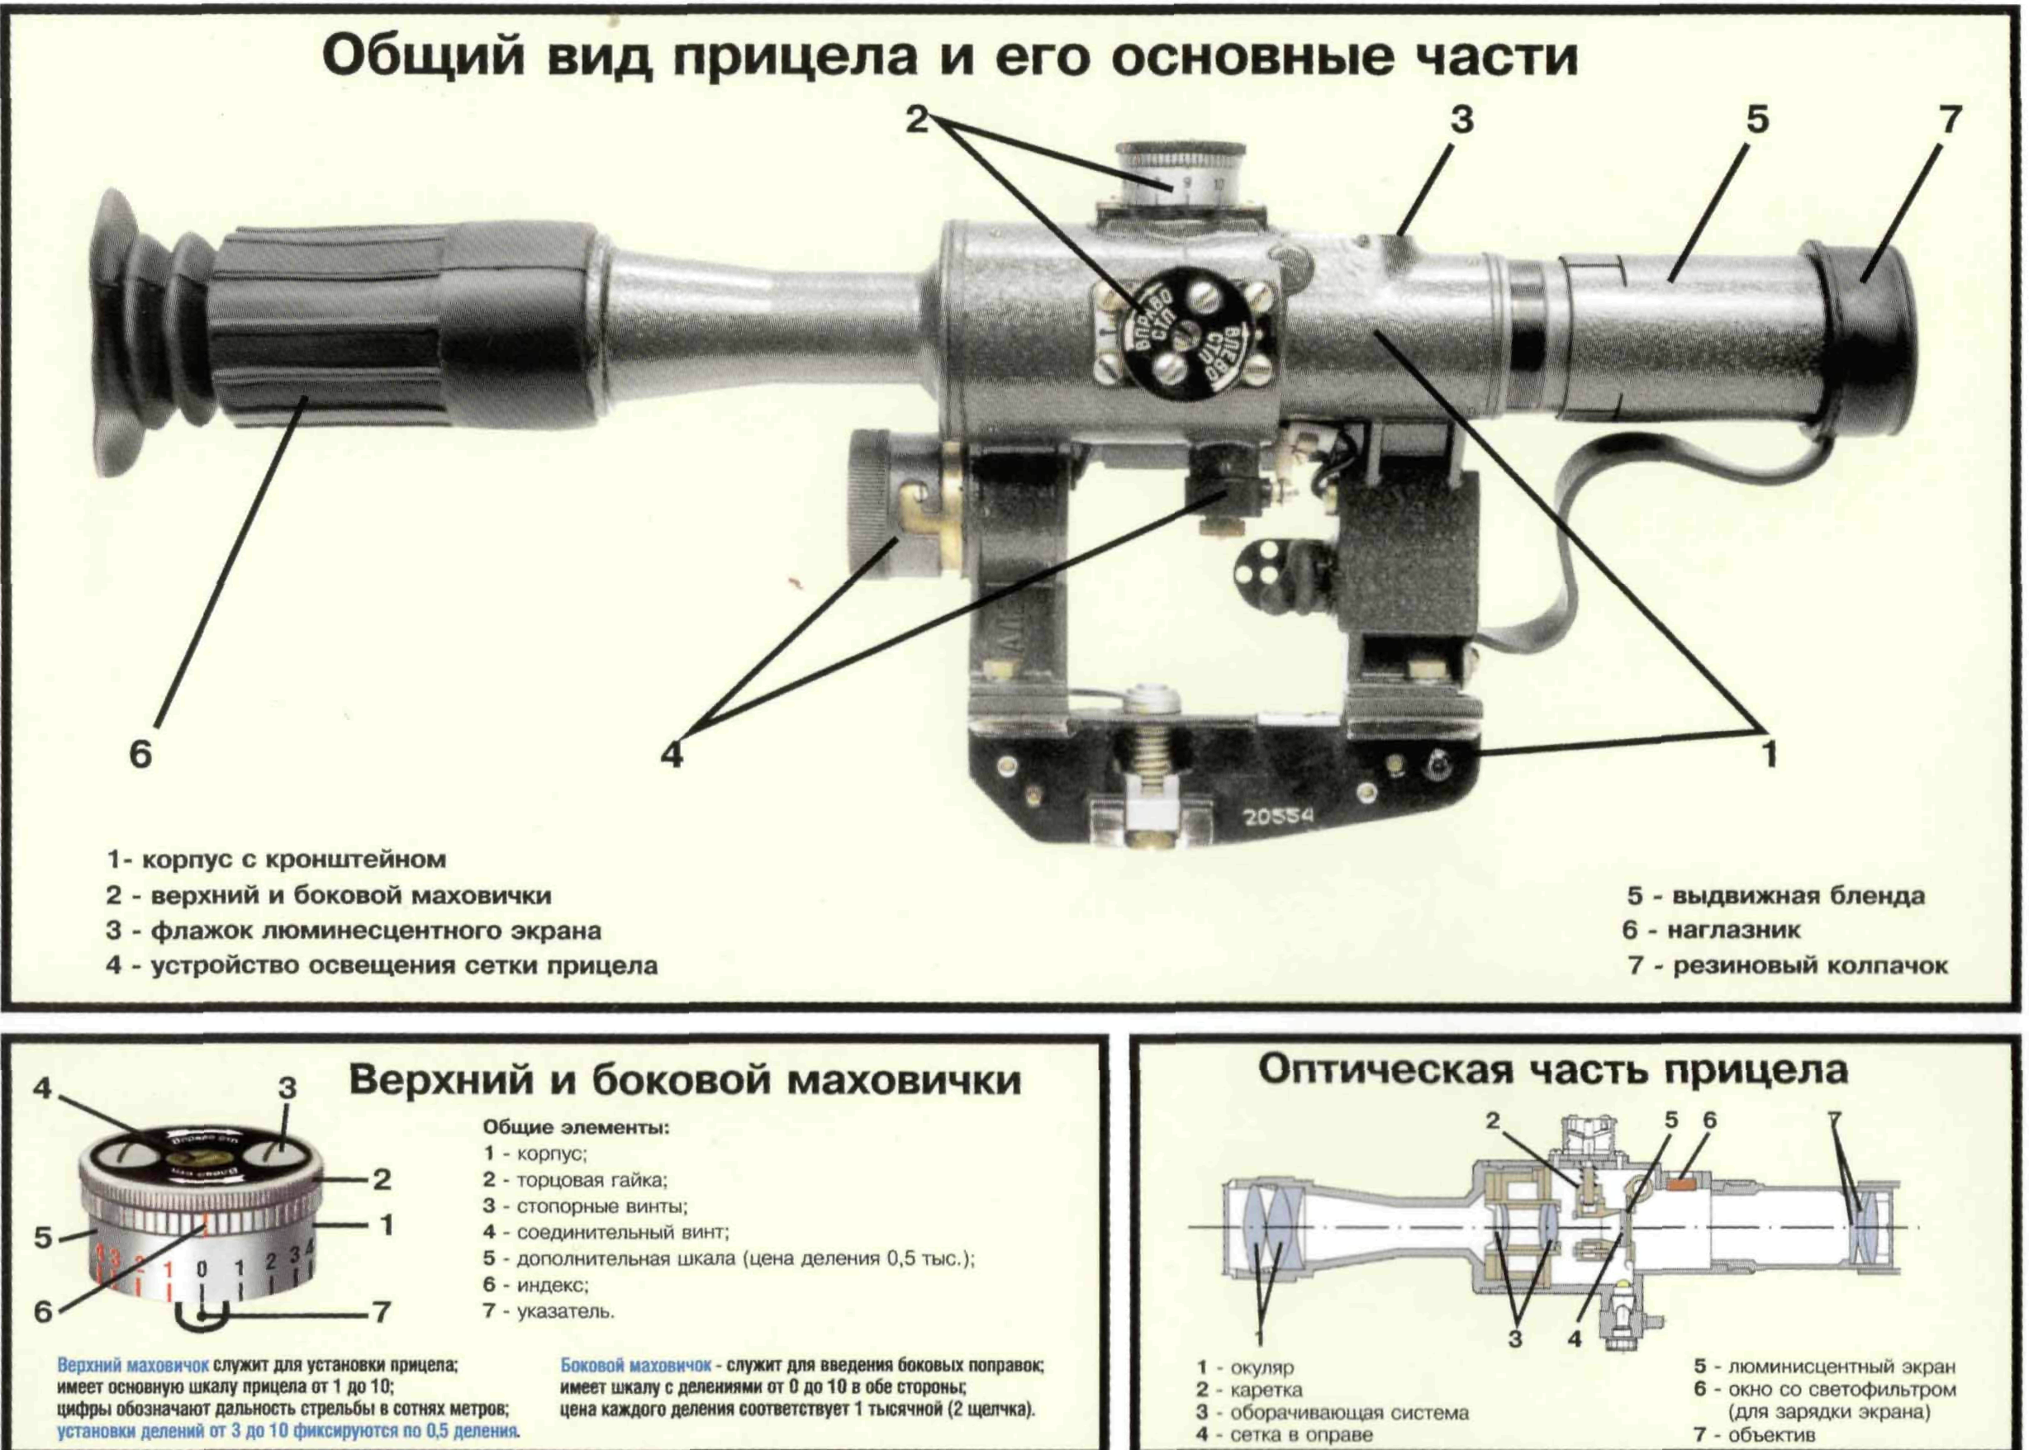
СНАЙПЕРСКАЯ ВИНТОВКА ДРАГУНОВА (СВД)

Slide 17
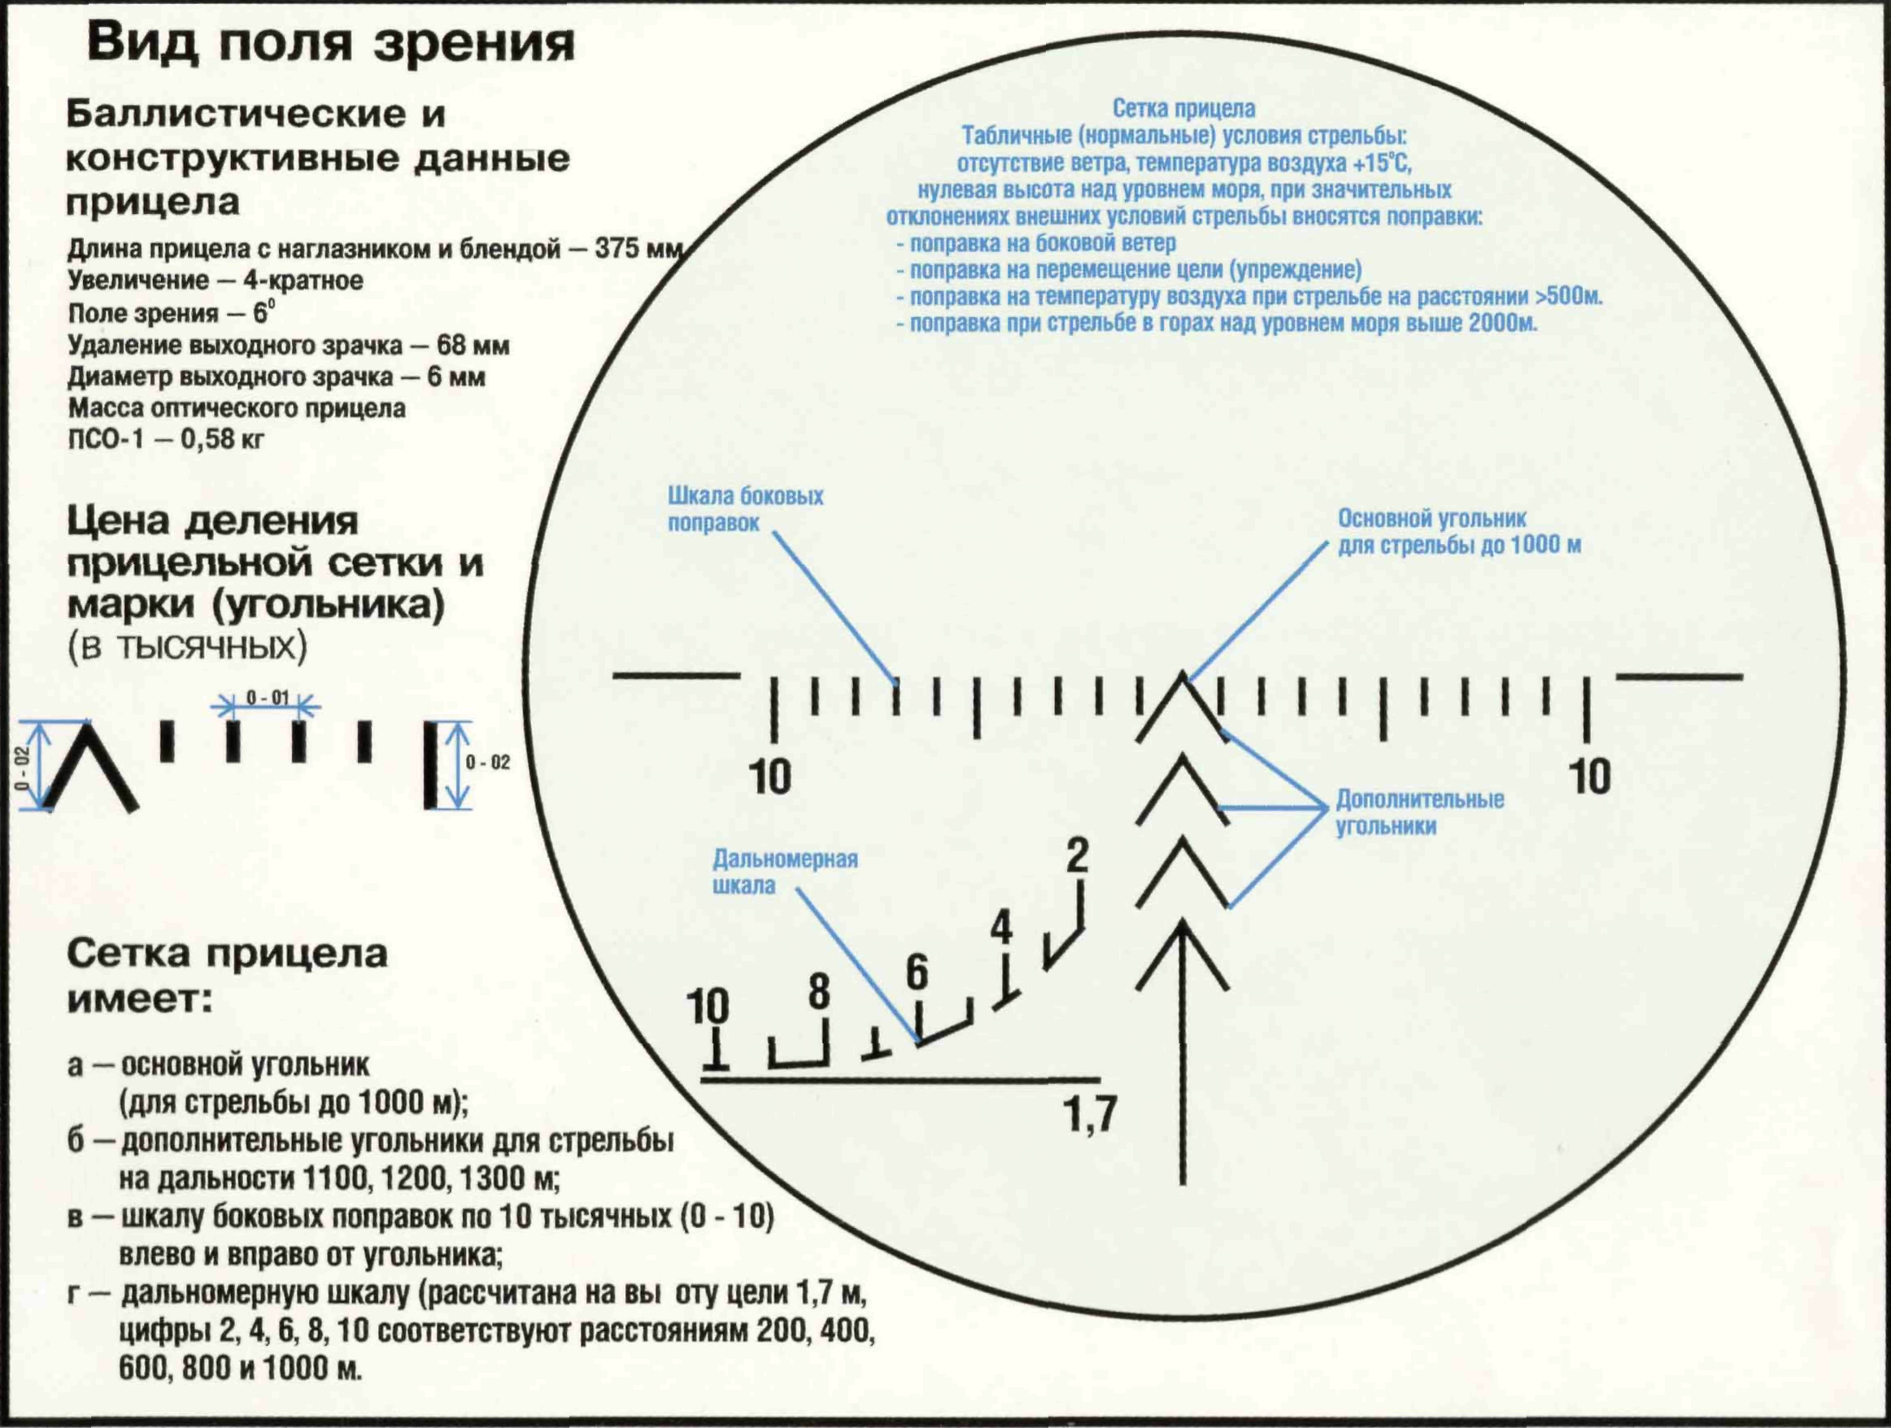
СНАЙПЕРСКАЯ ВИНТОВКА ДРАГУНОВА (СВД)

Slide 18
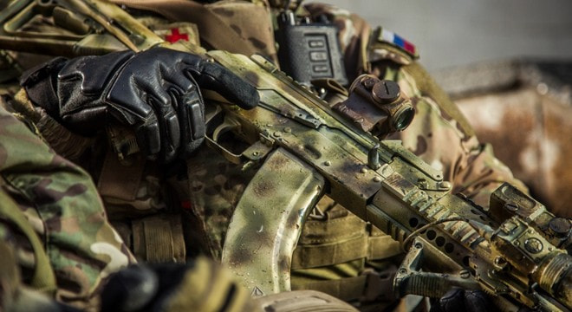
ПРАВИЛА БЕЗОПАСНОСТИ ПРИ ОБРАЩЕНИИ СО СТРЕЛКОВЫМ ОРУЖИЕМ
Я буду всегда обращаться с оружием, как с заряженным.
Я никогда не направляю оружие туда, куда я не хочу стрелять.
Я никогда не коснусь пальцем спускового крючка, пока оружие не будет направлено на мишень.
Перед тем, как выстрелить, я всегда проверяю, что перед мишенью и за ней.

Slide 19
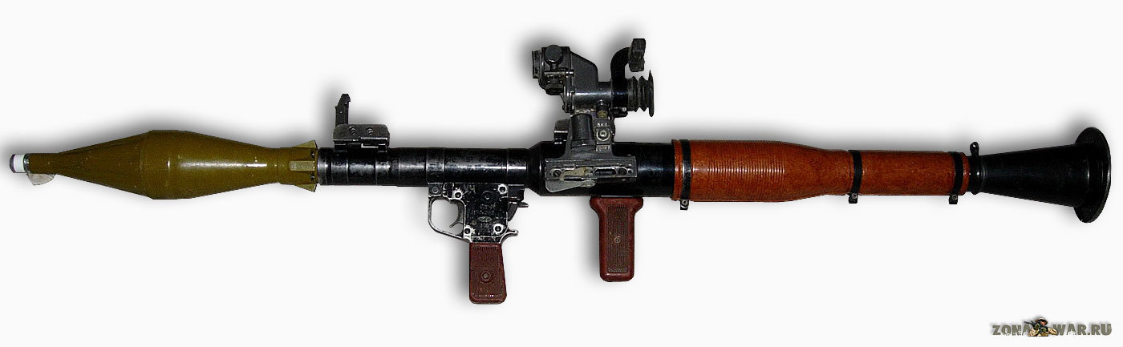
РУЧНОЙ ПРОТИВОТАНКОВЫЙ ГРАНАТОМЕТ (РПГ-7)
Предназначен для поражения бронированных целей (танков, САУ, БМП, БТР), огневых средств и живой силы противника, расположенных в лёгких укрытиях полевого типа, в строениях или открыто; для разрушения или повреждения дота, дзота, строения (объёмом до 80 м3).

Slide 20
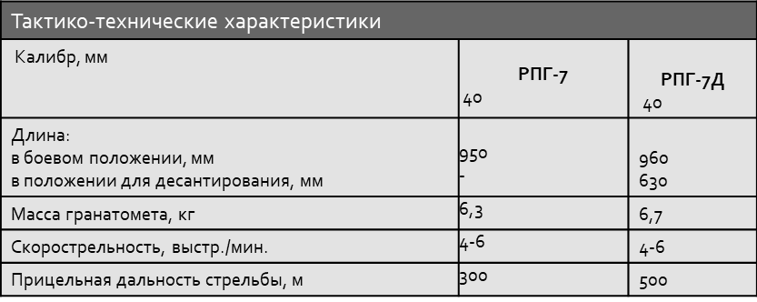
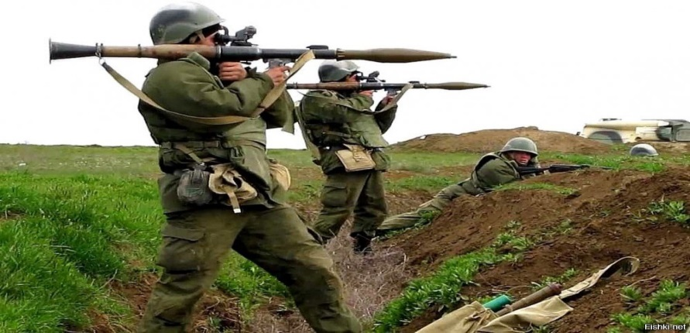
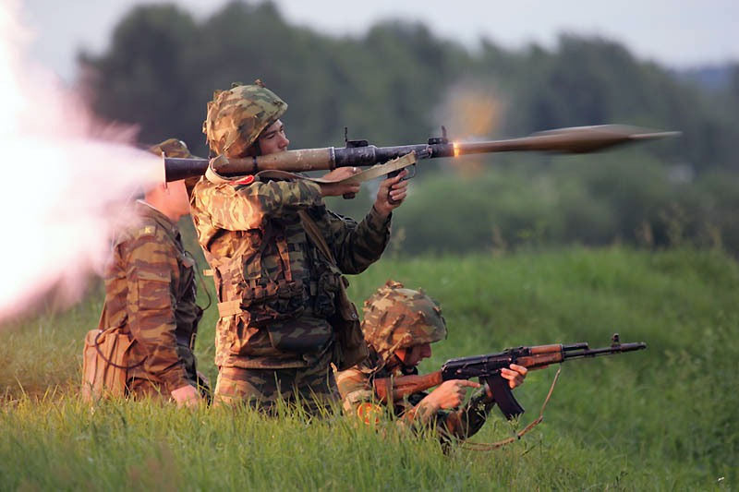
РУЧНОЙ ПРОТИВОТАНКОВЫЙ ГРАНАТОМЕТ (РПГ-7)

Slide 21
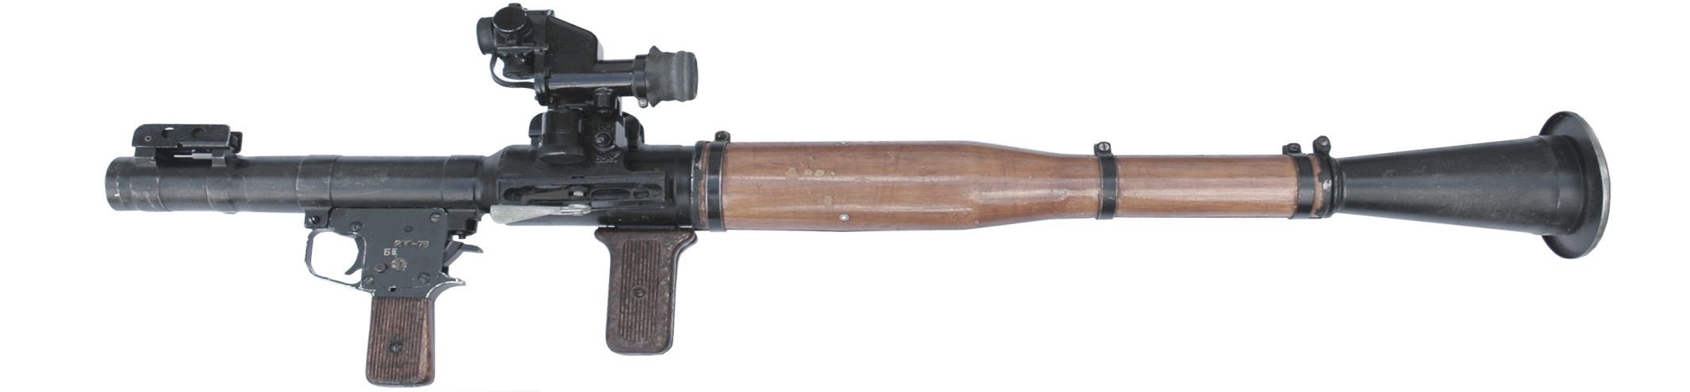
РУЧНОЙ ПРОТИВОТАНКОВЫЙ ГРАНАТОМЕТ (РПГ-7)
Устройство РПГ-7
4
1
2
3
1. Ствол с механическим (открытым) прицелом.
2. Ударно-спусковой механизм с предохранителем.
3. Бойковый механизм.
4. Оптический прицел.

Slide 22
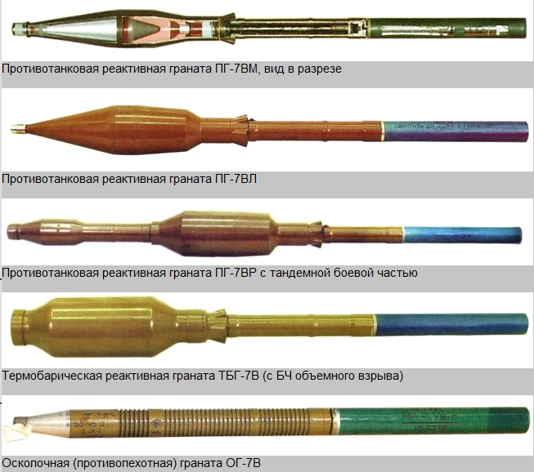
РУЧНОЙ ПРОТИВОТАНКОВЫЙ ГРАНАТОМЕТ (РПГ-7)
Выстрелы к РПГ-7

Slide 23
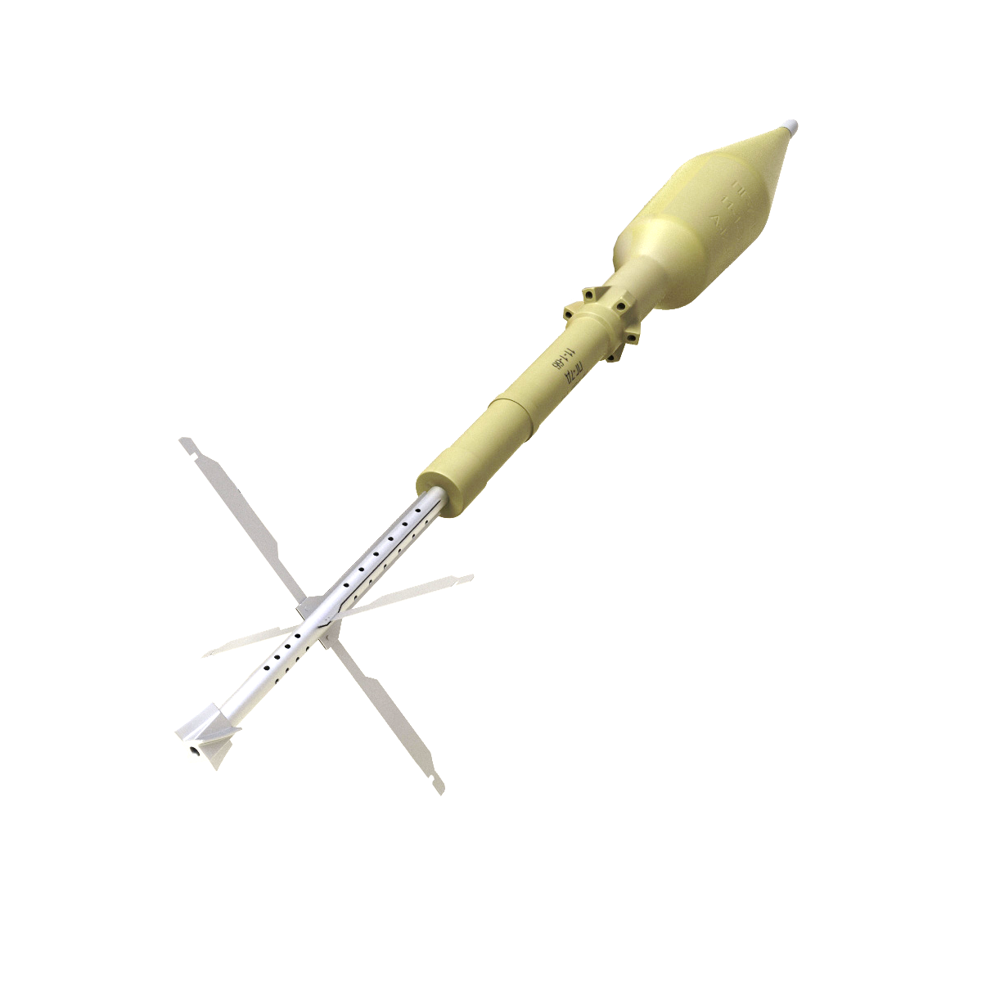
РУЧНОЙ ПРОТИВОТАНКОВЫЙ ГРАНАТОМЕТ (РПГ-7)
Принцип работы гранатомёта и выстрелов к нему
При выстреле из гранатомёта от удара бойка по капсюлю-воспламенителю гранаты воспламеняется пороховой заряд. Газы, образующиеся от сгорания порохового заряда, придают гранате вращательное движение (с помощью турбинки) и выбрасывают её из канала ствола. После вылета гранаты из канала ствола открываются перья стабилизатора, происходит взведение взрывателя и на расстоянии, обеспечивающем безопасность стреляющего, воспламеняется пороховой заряд реактивного двигателя. При горении порохового заряда реактивного двигателя вследствие истечения пороховых газов через сопловые отверстия образуется реактивная сила, и скорость полёта гранаты увеличивается до максимальной. В дальнейшем граната летит по инерции.
При встрече с преградой пьезоэлемент взрывателя сжимается и вырабатывает ток, под действием которого взрывается электродетонатор взрывателя, а затем разрывной заряд гранаты. При взрыве образуется кумулятивная струя, которая пробивает преграду.

Slide 24
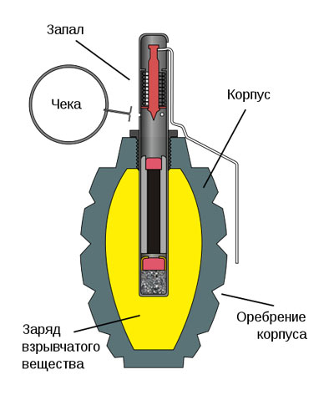
РУЧНЫЕ ОСКОЛОЧНЫЕ ГРАНАТЫ
Ручные гранаты: назначение, виды.
Граната — взрывчатый боеприпас, предназначенный для поражения живой силы и техники противника с помощью ручного метания.
Поражение наносится осколками корпуса, ударной волной или кумулятивной струёй, а также, как вариант, - готовыми поражающими элементами (шрапнель). Изготавливается из лёгких сплавов, материалов высокой удельной прочности и пластмассы.
Натренированный солдат бросает осколочную гранату на 40-50 метров, противотанковую — примерно на 20 метров.

Slide 25
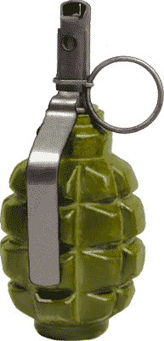
РУЧНЫЕ ОСКОЛОЧНЫЕ ГРАНАТЫ
Граната Ф-1 — ручная противопехотная оборонительная граната. Предназначена для поражения живой силы противникав оборонительном бою.
Из-за значительного радиуса разлёта осколков метать её можно только из-за укрытия, из бронетранспортёра или из танка.
Тип гранаты | Оборонительная
Характер боевого действия гранаты | Осколочное
Принцип действия механизма гранаты | Дистанционное
Время горения воспламененного запала, | 3.2 - 4.2 сек
Радиус убойного действия осколков | до 200 м.
Вес заряженной гранаты; Вес заряда ВВ | 600 гр. 60 гр.
Средняя дальность броска гранаты, м | 35 – 45 м.
Вес ящика с гранатами, кг | 20 кг.
Количество гранат и запалов в ящике | 20 шт.

Slide 26
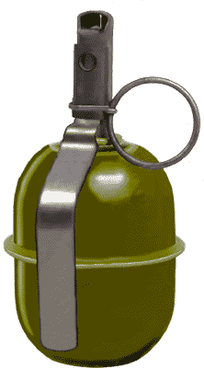
РУЧНЫЕ ОСКОЛОЧНЫЕ ГРАНАТЫ
РГД-5 — советская наступательная ручная граната, относится к противопехотным осколочным ручным гранатам дистанционного действия наступательного типа. Это означает, что она предназначена для поражения личного состава противника осколками корпуса при своем взрыве.
Тип гранаты | Наступательная
Характер боевого действия | Осколочное
Принцип действия механизма гранаты | Дистанционное
Время горения воспламененного запала, | 3.2 - 4.2 сек
Радиус убойного действия осколков | до 25 м
Вес заряженной гранаты, в гр. Вес заряда ВВ | 310 гр. 110 гр.
Средняя дальность броска гранаты, м | 40 – 50 м.
Вес ящика с гранатами, кг | 14 кг.
Количество гранат и запалов в ящике | 20 шт.

Slide 27
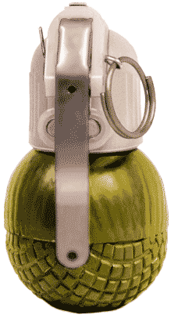
РУЧНЫЕ ОСКОЛОЧНЫЕ ГРАНАТЫ
РГО - (ручная граната оборонительная) — ручная противопехотная оборонительная ударно-дистанционная.
Предназначена для поражения живой силы противника в оборонительном бою. К цели граната доставляется только за счет ее броска рукой солдата.
Тип гранаты. | оборонительная
Характер боевого действия гранаты. | Осколочное
Принцип действия механизма гранаты. | Дистанционное и ударное
Время горения воспламененного запала. | мгновенно (3.3 - 4,3) сек
Радиус убойного действия осколков. | до 200 м
Вес заряженной гранаты. Вес заряда ВВ | 530 гр. 114 гр.
Средняя дальность броска гранаты. | 30-40 м.
Вес ящика с гранатами. | 18 кг.
Количество гранат и запалов в ящике | 20 шт.

Slide 28
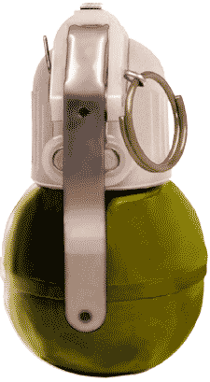
РУЧНЫЕ ОСКОЛОЧНЫЕ ГРАНАТЫ
РГН (ручная граната наступательная) противопехотная осколочная ударно-дистанционная.
Предназначена для поражения живой силы противника в бою.
Тип гранаты. | наступательная
Характер боевого действия гранаты. | Осколочное
Принцип действия механизма гранаты. | дистанционное и ударное
Время горения воспламененного запала. | Мгновенно (3.3-4,3) сек.
Радиус убойного действия осколков | до 25 м
Вес заряженной гранаты. Вес заряда ВВ | 310 гр. 114 гр.
Средняя дальность броска гранаты. | 30 – 40 м.
Вес ящика с гранатами. | 14 кг.
Количество гранат и запалов в ящике | 20 шт.

Slide 29
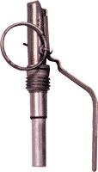
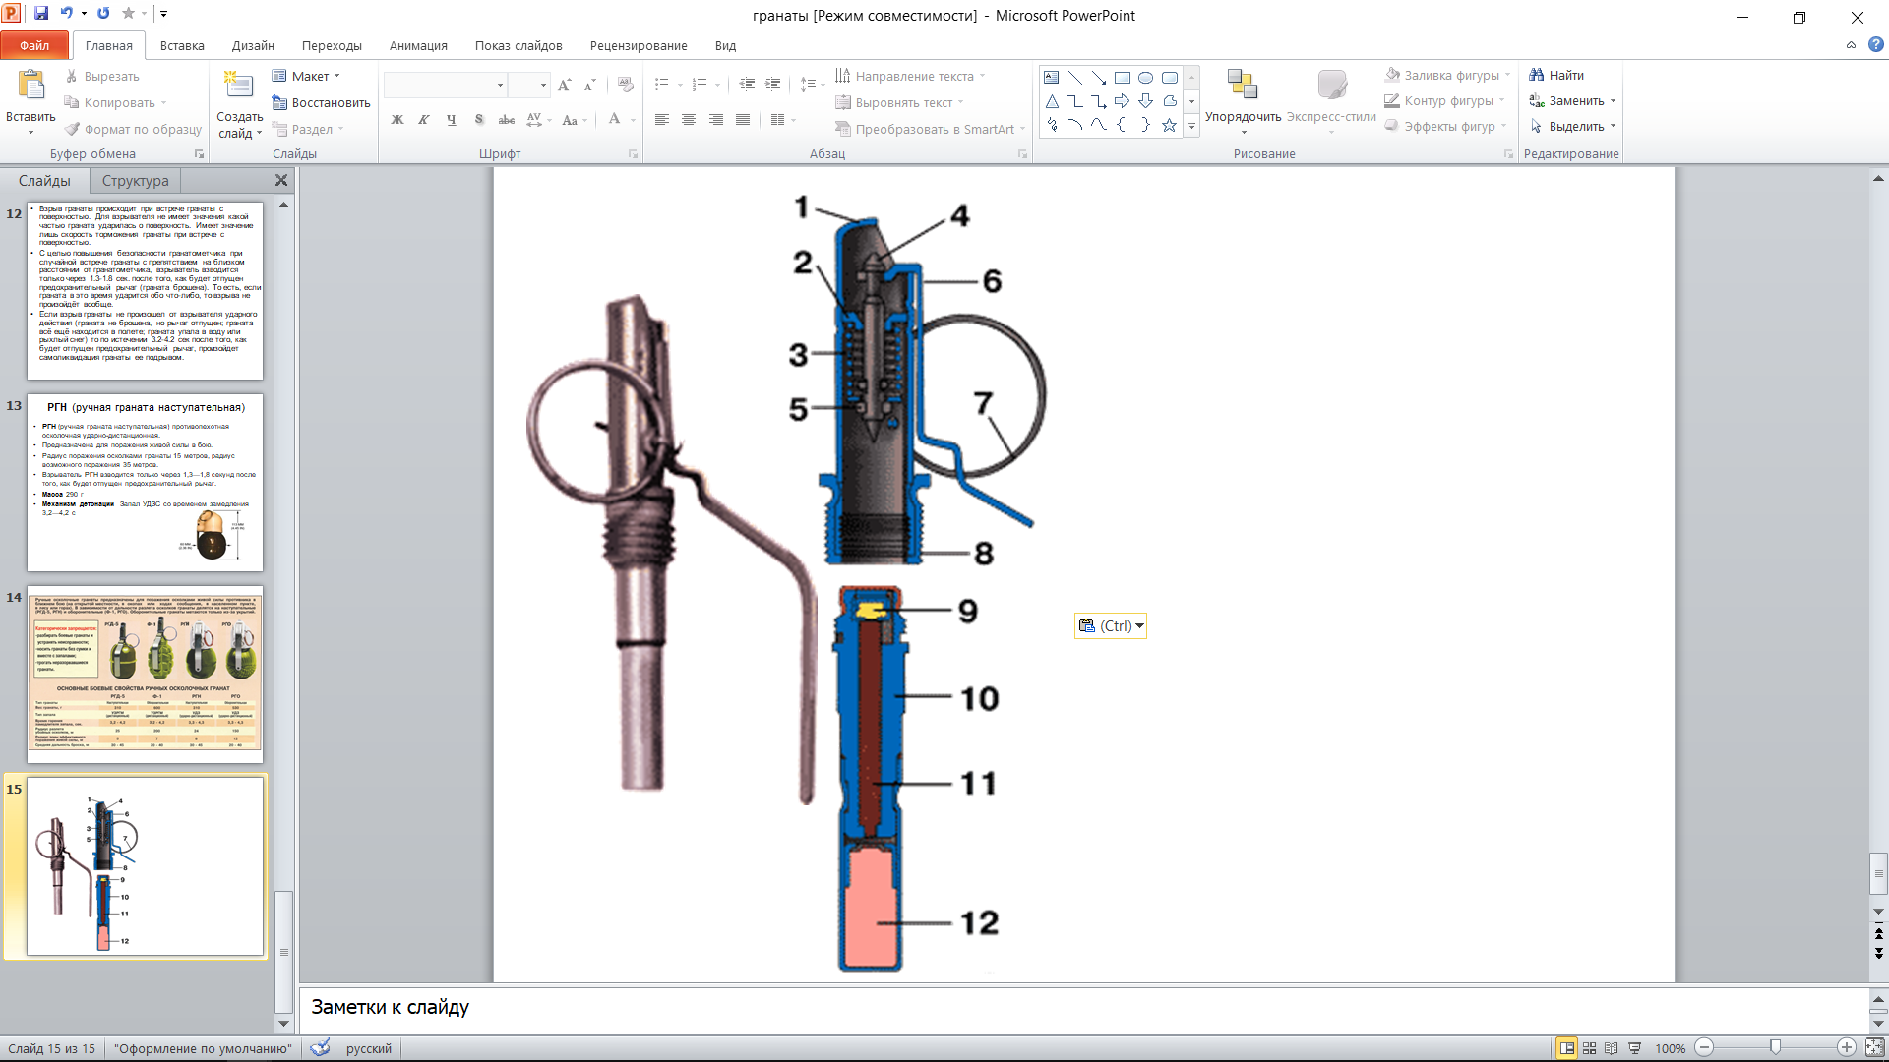
устройство запала УЗРГМ
I. Ударный механизм
1 — трубка ударного механизма;
2 — направляющая шайба;
3 — боевая пружина;
4 — ударник;
5 — шайба ударника;
6 — спусковой рычаг;
7 — кольцо с предохранительной чекой
8 — соединительная втулка;
II. Собственно запал.
9 — капсюль-воспламенитель;
10 — втулка замедлителя;
11 — замедлитель;
12 — капсюль-детонатор;

Slide 30
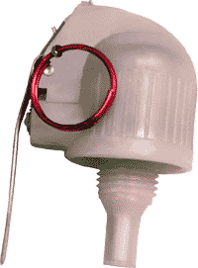
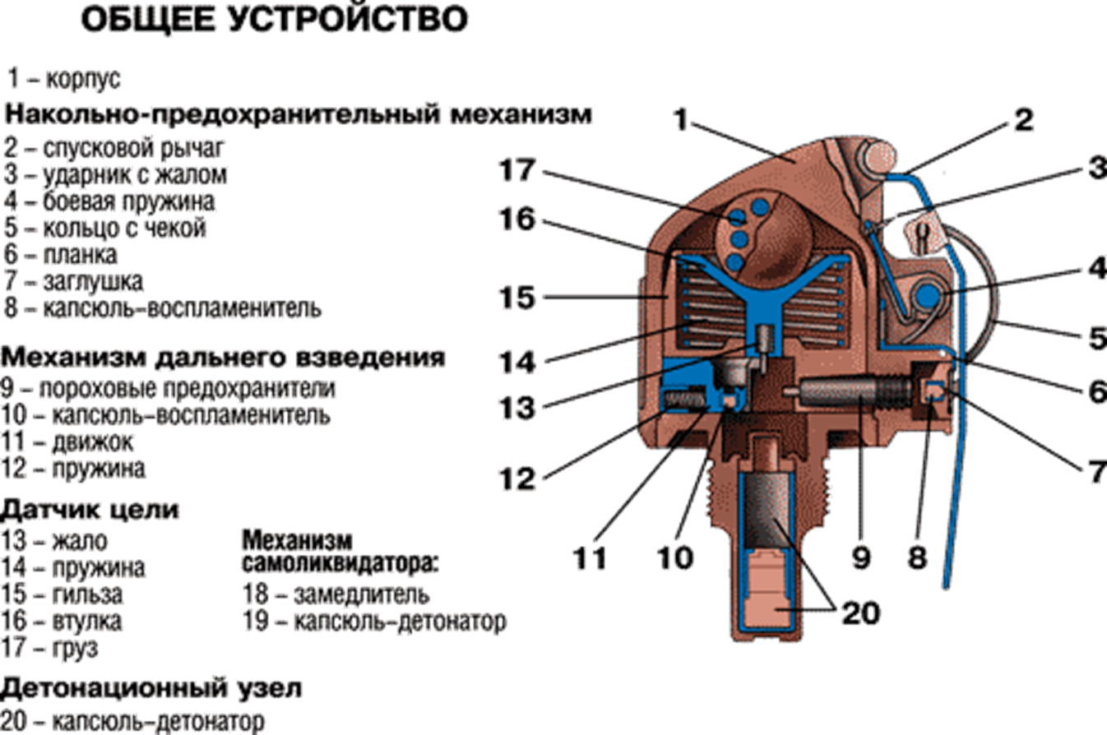
устройство запала УДЗ

Slide 31
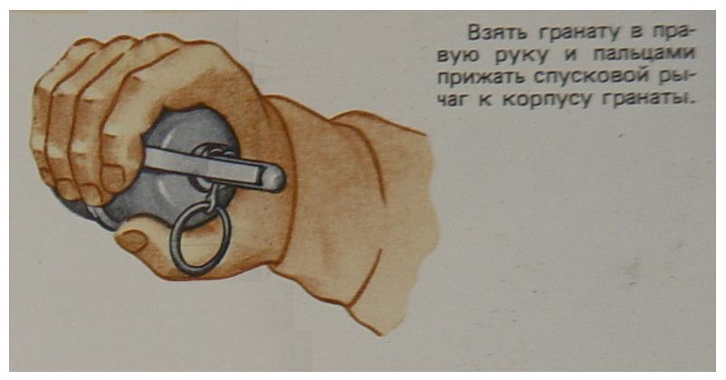
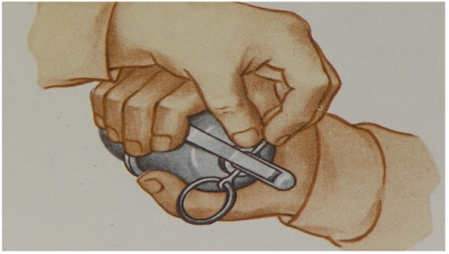
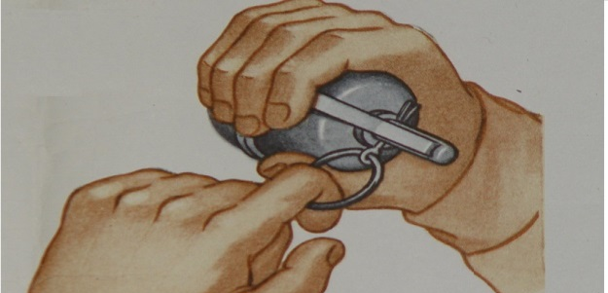
ПРАВИЛА МЕТАНИЯ ГРАНАТЫ
Оружие при этом должно находиться в положении, обеспечивающем немедленную изготовку к действию (в левой руке, в положении «На грудь», на бруствере окопа и т. д.).
— взять гранату в руку и пальцами плотно прижать спусковой рычаг к корпусу гранаты;
— размахнуться и бросить гранату в цель, после метания оборонительной гранаты укрыться.
— продолжая плотно прижимать спусковой рычаг, другой рукой сжать (выпрямить) концы предохранительной чеки и за кольцо пальцем выдернуть ее из запала;

